Slide 1
SEVIMA PROECT
Absensi sekolah di new era setelah pandemic dengan fitur qr qode

Slide 2
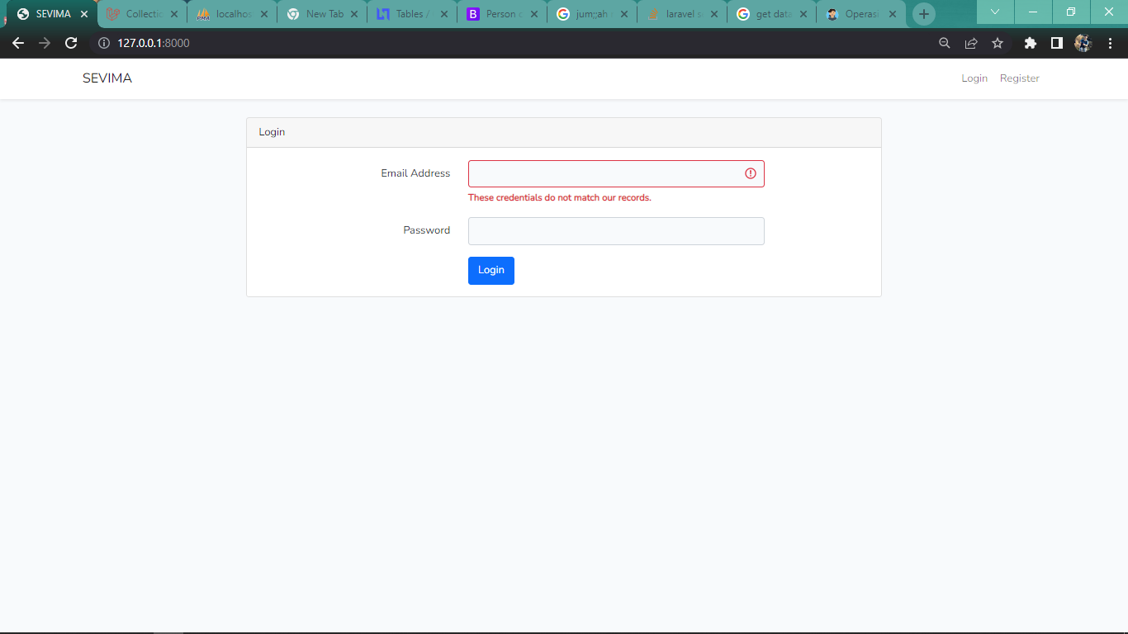
Halaman awal

Slide 3
1) saat pertama kali mengunjungi web ini, kita lngsung di hadapkan dengan login
2) kita bisa login dng username yg tersedia (pass:user123)
3) kita juga bisa registrasi

Slide 4
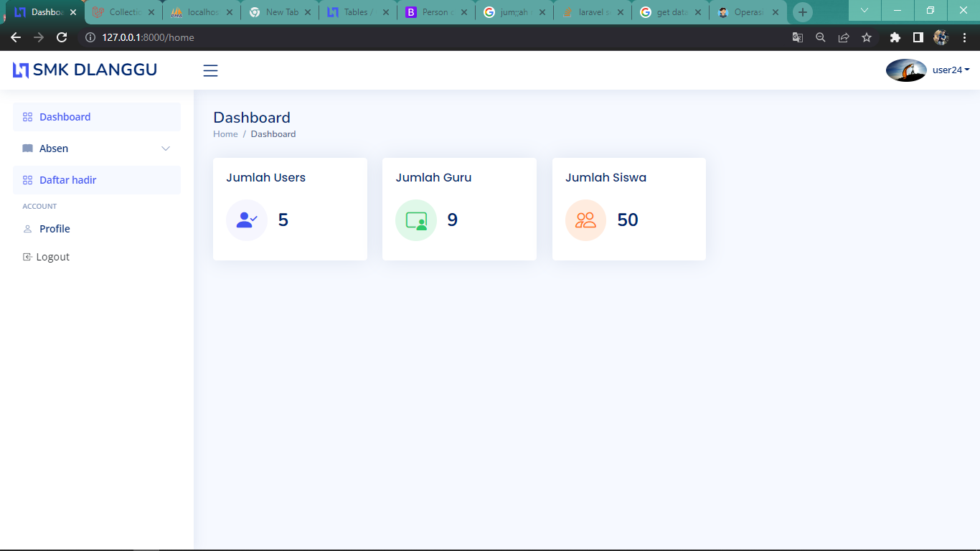
Halaman ke dua

Slide 5
Di halaman ke dua ini, kita di hadapkan pada menu utama
Ada beberapa fitur yang tersedia, seperti fitur utama kita yaitu, absen dengan menggunakan qr code
Mengapa qr code ?, karena di new era seperti ini masih sangat raawan untuk siswa saling berinteraksi dengan sesame
Terdapat 3 level user
Guru
Siswa
Anonymus(orang bebas(login sederhana tanpa validasi))

Slide 6
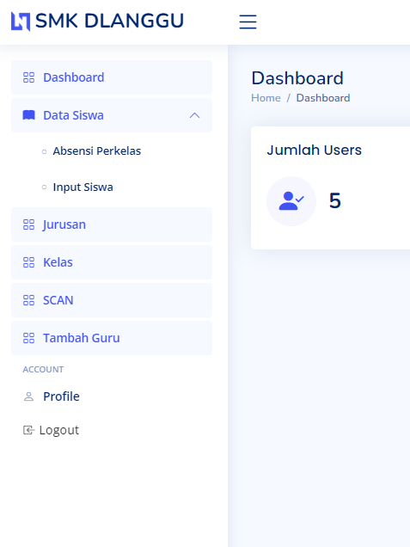
Fitur-fitur untuk guru

Slide 7
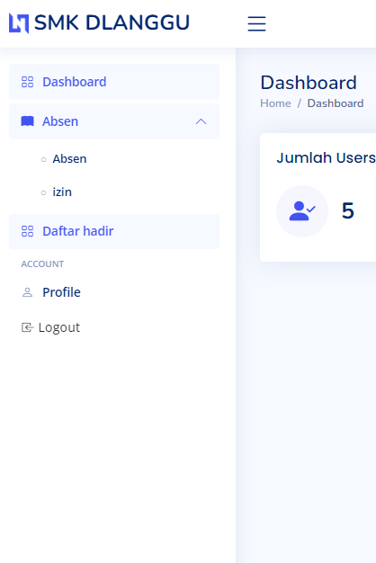
Fitur-fitur siswa

Slide 8
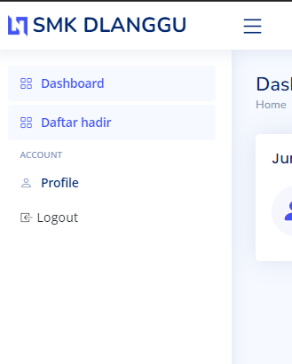
Fitur fitur anonymus

Slide 9
Cara penggunaan fitur utama
Pada saat pertama dating ke sekolah para siswa akan men scan qr code mereka, dan yg mengscan adalah guru
Caranya siswa
1)login dengan akun masing-masing
2)masuk menu absen
3)pilih sub menu absen, akan muncul qr code siswa
4sub menu izin, berguna bila siswa tidak dapat hadir di sekolah

Slide 10
Untuk guru
Guru login dengan akun yg berlevel guru
Masuk menu scan
Kamera scan akan otomatis membuka
TERIMA KASIH

